Slide 1

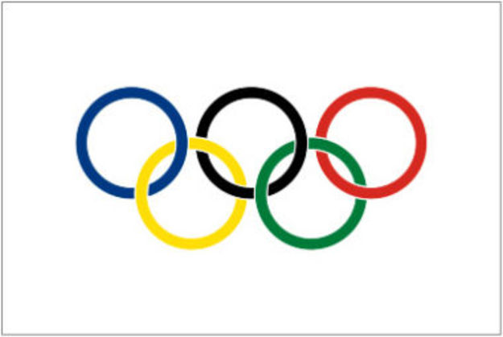
ОлІмпІйськІі іІгри

Slide 2
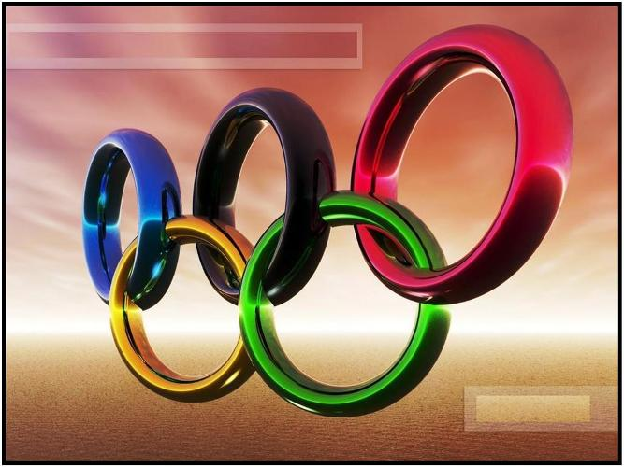
Олімпійські ігри (грец. οἱ Ὀλυμπιακοί Ἀγῶνες)-міжнародні спортивні змагання,які проводяться кожні чотири роки під егідою міжнародного Олімпійського комітету.Види спорту,які входять до програми Олімпійських ігор називаються Олімпійськими.
Олімпійські ігри діляться на Літні й зимові. Літні Олімпійські ігри проводяться кожні Чотири роки, в рік кратний ЧОТИРИ. Зимові Олімпійські ігри об'єднують зимові види спорту й відокреміліся від літніх, починаючі з 1924 року. До середини 90-х Літні й зимові Олімпійські ігри проводилися в один рік. Починаючі Із зімової олімпіади Ліллехаммера (Норвегия), зимові Олімпійські ігри проводяться через два роки после літніх.

Slide 3
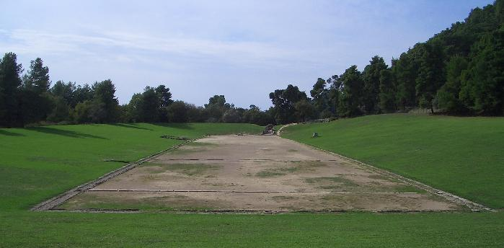
Стадіон в Олімпії
Олімпійські ігри зародилися в Стародавній Греции, де смороду проводять раз на Чотири роки у городе Олімпія и були візначною подією в жітті стародавніх греків. Ігри були Заборонені Римське імператорамі як поганські з метою утвердження християнства.

Slide 4
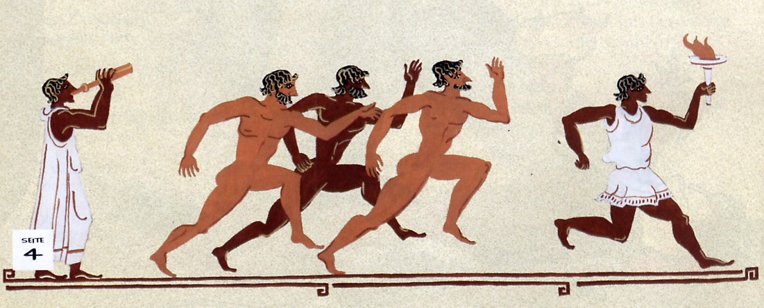
Олімпійські ігри мали важливо релігійне значення, а включаючи поряд із спортивними подіями ритуальні жертвопринесення на честь Зевса ( чия знаменита статуя роботи Фідія стояла в храмі в Олімпії ) i Пелопа , божественного героя и міфічного царя Олімпії . Пелоп був відомій Завдяк коліснічнім перегонам з королем Еномаєм з Пісі .Переможцями змагань захоплювалися и увічнювалі їх у Віршах и статуях . Ігри проводилися кожні Чотири роки , и цей період , відомій як Олімпіада , греки використовували як одну з одиниць виміру години. Ігри були частинами циклу , відомого як Панеллінські ігри , в які входили Піфійські ігри , Немейські ігри , и Істмійські ігри .

Slide 5
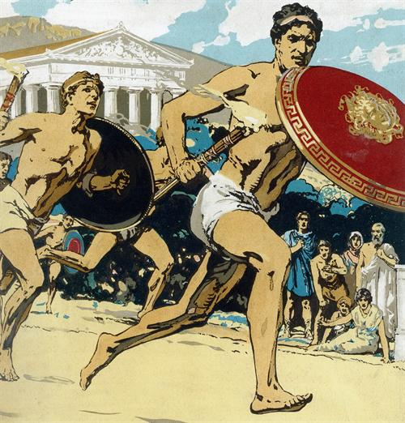
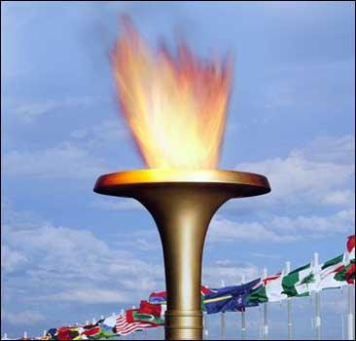
Першою вагомою спробою наслідування Олімпійських ігор античності була L'Olympiade de la République, національний олімпійський фестиваль, який проводився щорічно з 1796 по 1798 рік у революційній Франції.Конкурс включав в себе декілька дисциплін з давньогрецьких Олімпійських ігор. З ігор 1796 року почалося введення метричної системи в спорті.
У 1850 році доктор Вільям Пенні Брукс започаткував Олімпійський клас у Мач-Венлок, Шропшир, Англія. У 1859 році доктор Брукс змінив назву на Олімпійські Ігри Венлока. Це щорічне спортивне свято продовжується до сьогодні.Олімпійське Товариство Венлока було засноване д-ром Бруксом 15 листопада 1860 року.

Slide 6
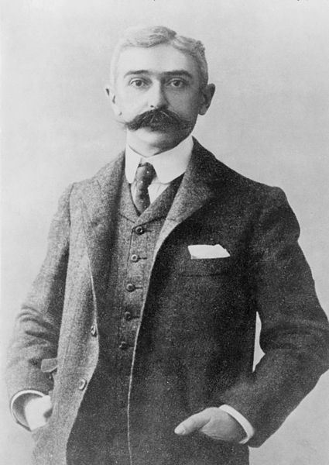
На честь П'єра де Кубертена міжнародний олімпійський комітет запровадив медаль П'єра де Кубертена, яка вручається за прояви справжнього спортивного духу.
П'єр де Куберте́н (Pierre de Coubertin, при народженні фр. Pierre de Frédy, baron de Coubertin; *1 січня 1863, Париж — †2 вересня 1937) — французький громадський діяч, ініціатор відродження букви і духу давньогрецьких Олімпійських змагань.
Організовані за ініціативою Кубертена змагання отримали назву Олімпійських ігор сучасності.

Slide 7
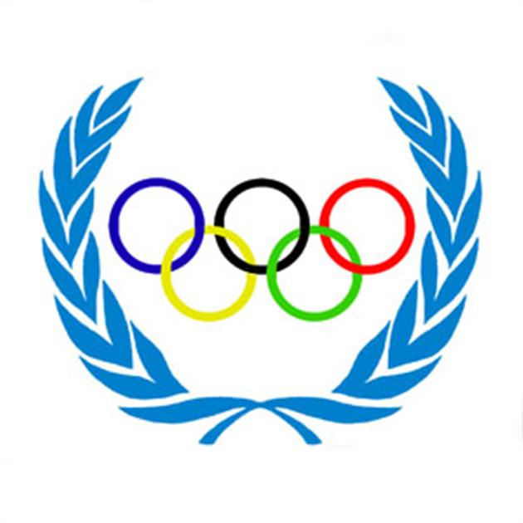
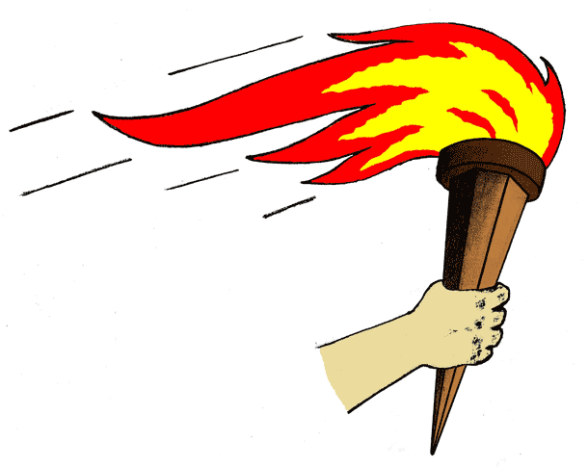
Олімпіади проводяться під гаслом «Citius, altius, fortius», що в перекладі з латини значить «Швидше, вище, сильніше», запропонованим католицьким ченцем Анрі Дідоном.
Іншим популярним гаслом олімпіад є вираз «Головне не перемога, а участь».
Олімпійський девіз

Slide 8
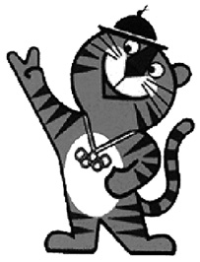
Емблемою олімпіад є п'ять переплетених кілець різного кольору, які символізують єдність п'яти різних частин світу (Європа - блакитний, Азія - жовтий, Африка - чорний, Австралія і Океанія - зелений і Америка - червоний).
Олімпійський прапор — полотнище із зображенням олімпійської емблеми на білому тлі. Підіймається на відкритті Олімпійських ігор, опускається під час церемонії закриття.
Під час Олімпіад горить олімпійський вогонь, який запалюють в Олімпії й приносить до місця проведення олімпіади естафетою олімпійського вогню.
Починаючи з 1968 року кожна олімпіада має свій олімпійський талісман.
Олімпійська символіка

Slide 9
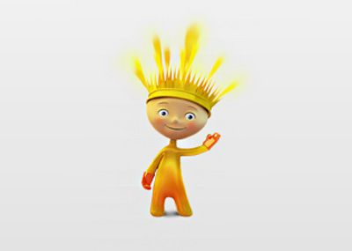
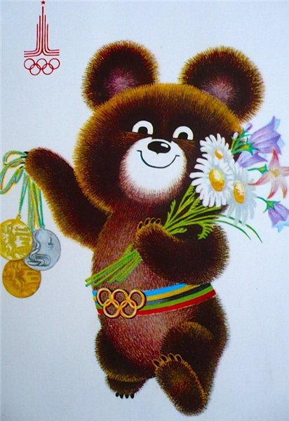
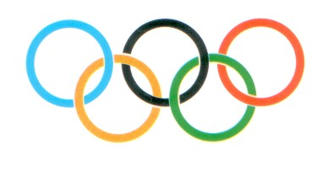
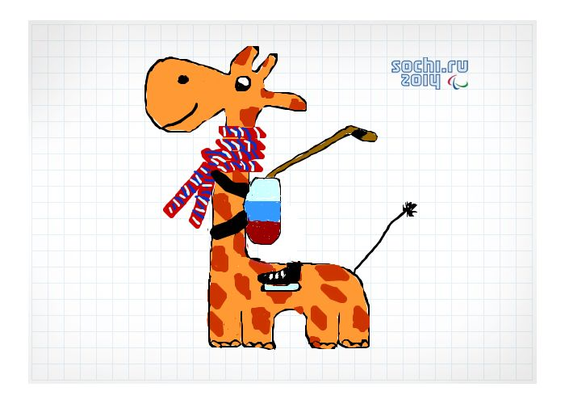

Slide 10

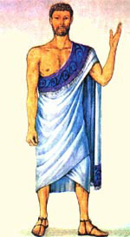
Найважливішими церемоніями Олімпійських ігор є церемонія відкриття, церемонія нагородження олімпійських чемпіонів та призерів та церемонія закриття.
Церемонія відкриття Олімпійських ігор - масове театралізоване шоу, яке приваблює до себе найбільшу телевізійну аудиторію. Кожна країна-організатор намагається в цьому шоу показати світу свою культуру. Церемонія відкриття проводиться зазвичай на Олімпійському стадіоні. Окрім яскравої театралізованої вистави вона включає в себе парад олімпійців. За традицією парад відкривають олімпійці Греції, а замикають олімпійці країни-організатора. Ігри урочисто відкривають високоставлені урядовці країни-організатора. Представники олімпійців та суддів приносять олімпійську присягу. Підіймається олімпійський прапор. На знак відкриття ігор в чаші над Олімпійським стадіоном запалюється олімпійський вогонь, принесений олімпійською естафетою.
На церемонії закриття ігор замість впорядкованого параду олімпійці різних країн виходять на стадіон єдиним натовпом, змішавшись між собою. Така традиція була започаткована на Мельбурнській Олімпіаді 1956. Церемонія закриття Олімпіади включає в себе передачу олімпійського прапора делегації країни-організатора наступних Ігор.
Церемонії

Slide 11
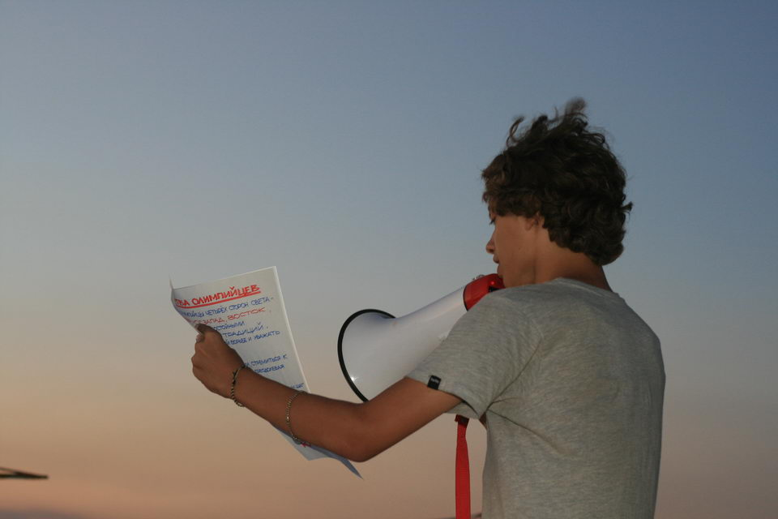
На церемонії відкриття олімпійських ігор вибрані представники атлетів та суддів складають олімпійську присягу.

Slide 12
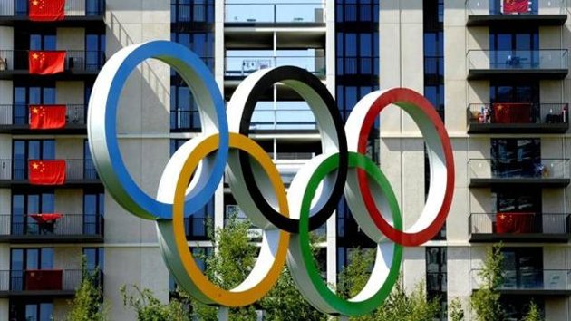
Впродовж Ігор атлети проживають в Олімпійському селищі.
Основною спортивною спорудою ігор є Олімпійський стадіон. Крім головного Олімпійського стадіону змагання проводяться в інших спорудах: на стадіонах, у басейнах, стрільбищах тощо, які отримують право називатися "олімпійськими".

Slide 13
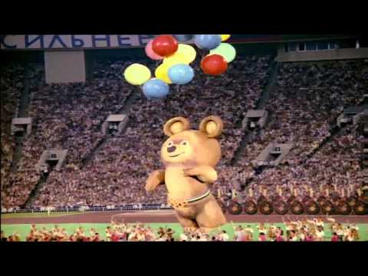
В програму Олімпійських ігор входять 33 види спорту, що включають 52 дисципліни. Загалом в окремих змагання розігрується біля 400 медалей.
До програми Пекінської Олімпіади 2008 року входило 28 видів спорту. Відтоді з олімпійської програми виключено бейсбол та софтбол, тому на Лондонській Олімпіаді 2012 року будуть проводитися змагання тільки з 26 видів спорту. На Зимових Олімпіадах проводяться змагання з 7 видів спорту.

Slide 14
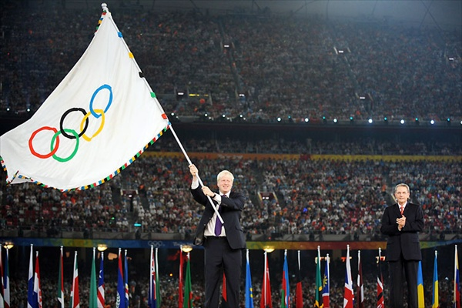
Учасників Олімпійських ігор називають олімпійцями. Початково, олімпійцями, як і на Олімпійських іграх древності, могли бути тільки чоловіки. Жіночі змагання були включені в програму Олімпіад, починаючи з Олімпійських ігор 1928 року.
Довгий час Олімпійські ігри вимагали строгого аматорського статусу спортсменів. Однак, під впливом реальностей сучасного життя, враховуючи те, що спорт високих досягнень вимагає максимальної віддачі і повної зайнятості, від вимоги аматорства спортсменів стали відмовлятися.
Починаючи з 1970-х років МОК переклав рішення про допуск професіональних спортсменів на міжнародні федерації відповідних видів спорту. До сьогодні єдиним видом спорту, який зберігає любительський статус, є бокс, швидше завдяки відмінності правил від професіонального боксу.
Починаючи з Ігор 1992 року в Барселоні, кількість олімпійців обмежена певним числом. Для участі в Олімпіаді спортсмен чи команда повинні отримати олімпійську ліцензію. Правила відбору встановлюються окремими федераціями видів спорту.

Slide 15
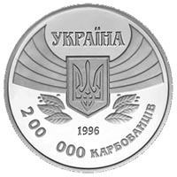
Українські спортсмени виступають на Олімпійських іграх окремою командою, починаючи із Зимової Олімпіади 1994-гр року. До цієї дати українці брали участь в іграх в складі олімпійських збірних Російської імперії, Польщі, Чехословаччини, Радянського Союзу та Об'єднаної команди (в 1992 році). Першим українцем на І Олімпіаді 1896 року був Микола Ріттер, на ІІ Олімпіаді 1900 брав участь Петро Заковорот.
Україна на Олімпійських іграх

Slide 16

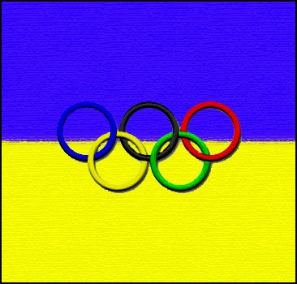
Керівництво олімпійським спортом в Україні здійснює Національний олімпійський комітет України. Чимало українців носять горде звання олімпійського чемпіона (дивіться статті Українські олімпійські чемпіони та Список олімпійських чемпіонів України). Першою олімпійською чемпіонкою незалежної України стала фігуристка Оксана Баюл.
Загалом, Українська національна олімпійська дружина виборола 96 медалей на літніх Олімпіадах і 5 медалей на зимових Олімпіадах. Найуспішніші види - гімнастика, легка атлетика та боротьба.

Slide 17
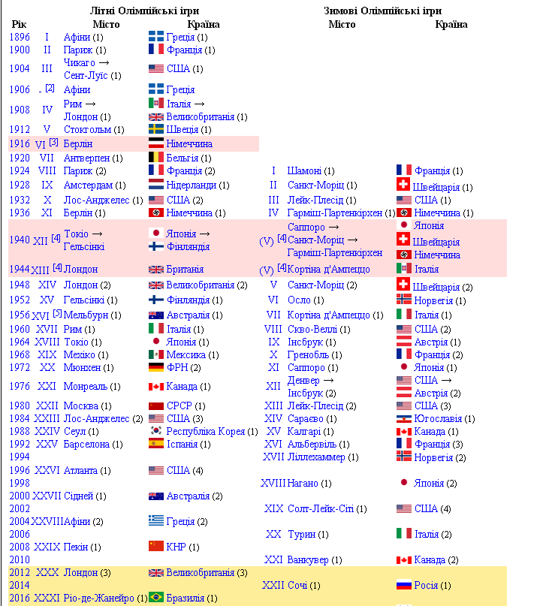

Slide 18
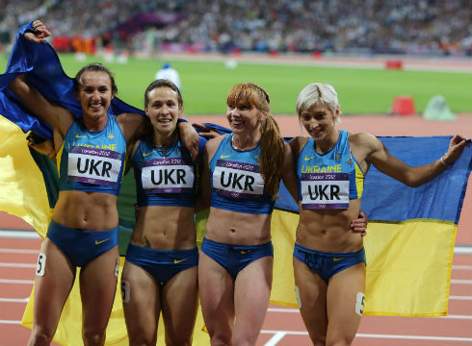
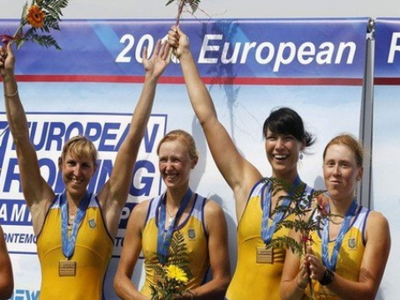
Слава українським героям!

Slide 19
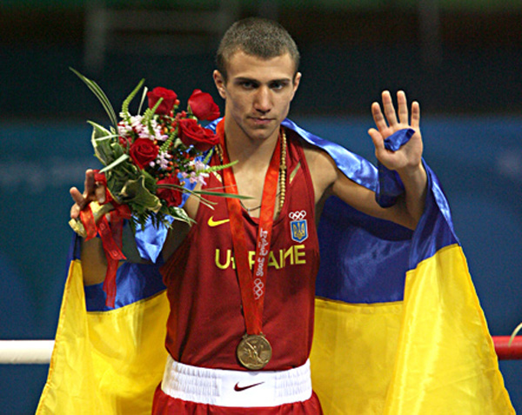
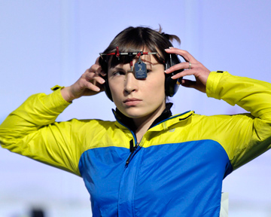
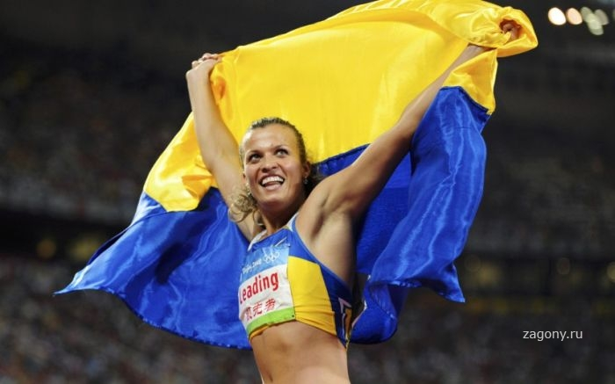
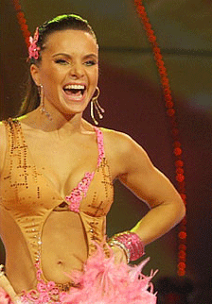
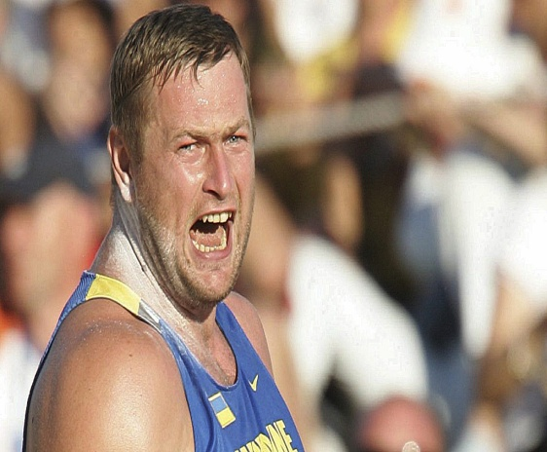
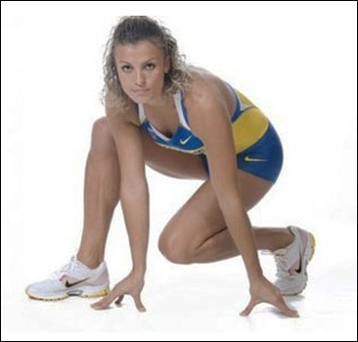


Slide 20
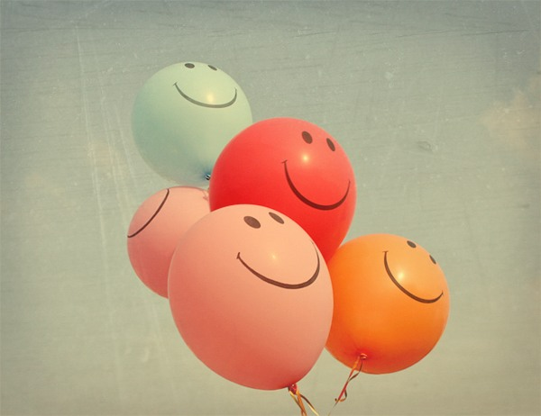
Дякую за увагу!

